Slide 1
HELLO WORLD
…………………………………………………………………..

Slide 2
Типовой проект по информатике задача №6
ученика класса 10-3
Оганесяна Степана

Slide 3
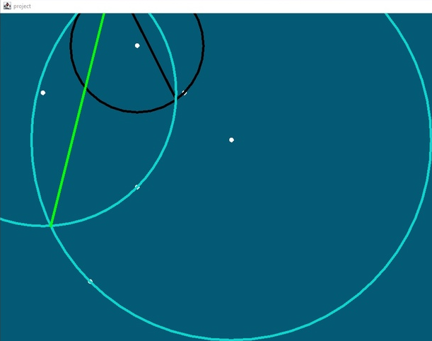
Постановка задачи
На плоскости задано множество окружностей. Найти такую пару пересекающихся окружностей, что длина отрезка, проведенного от одной точки пересечения этих двух окружностей до другой, максимальна. В качестве ответа: выделить эту пару окружностей, нарисовать отрезок между найденными точками пересечения.

Slide 4
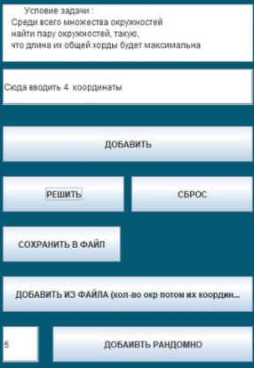
Элементы управления:
Клавиши:
решить
сброс
сохранить в файл
клавиши добавления точек
+несколько текстовых полей

Slide 5
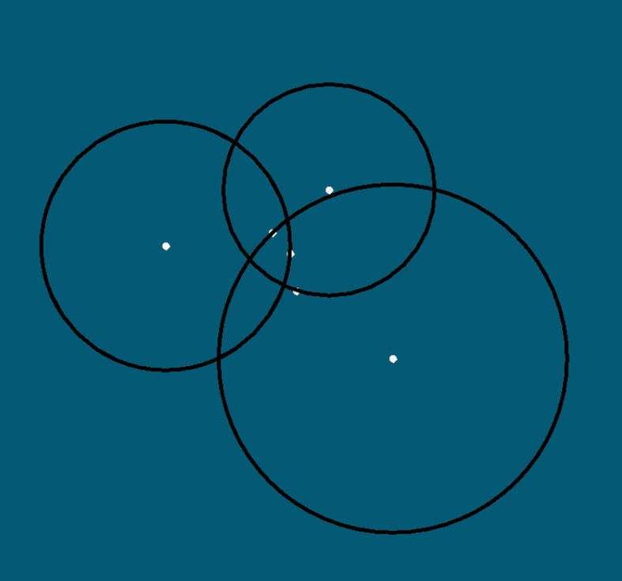
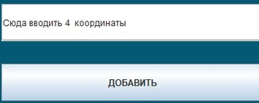
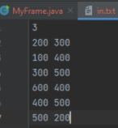


Добавление точек
Левая кнопка мыши – добавление точки
Добавление точки по ее координатам , вводимым в меню
Добавление точек по их координатам из файла
Добавление рандомно

Slide 6
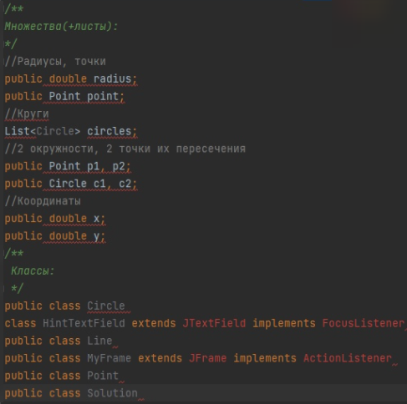
Небольшое введение в backend ))

Slide 7
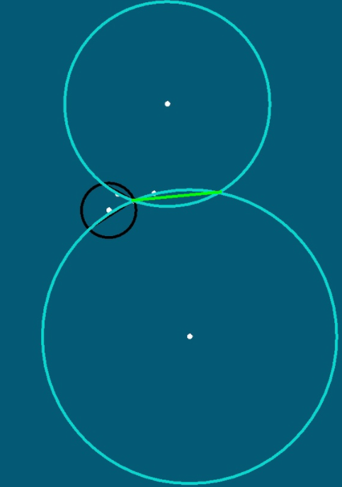
Рисование
Graphics2D g = (Graphics2D) g1; BasicStroke pen1 = new BasicStroke(5); g.setStroke(pen1); g.setColor(Color.WHITE);
g.setColor(new Color(8, 215, 207)); drawCircle(g, line.c1); drawCircle(g, line.c2); g.setColor(new Color(0, 255, 0)); g.drawLine((int) line.p1.x, (int) line.p1.y, (int) line.p2.x, (int) line.p2.y);
g.setColor(Color.BLACK); drawCircle(g, newCircle);

Slide 8
Продолжение по backendу
public Line findMaxLength(List<Line> lines) { //тут мы ищем наибольшую из линий, которые мы построили // по точкам пересечения, то есть ищем большую из хорд
public boolean hasIntersection(Circle c1, Circle c2) { //этот метод проверяет есть ли пересечения у Circle c1, Circle c2 //возвращает тру или фолз
public static List<Point> findIntersections(Circle c1, Circle c2) { //этот метод принимает на вход две окружности Circle c1, Circle c2 //возвращает две/одну/может даже ноль точек их пересечения

Slide 9
Спасибо за внимание! Goodbye))

